Slide 1


Heure du Jeudi 19 avril 2018
Temps fort 1 « coup de poing » N°3
QHD on line

Slide 2
TEMPS FORT 1 - 2018
Découvrez l’étape « coup de poing » N°3
Du 2 MAI AU 23 JUIN 2018

Slide 3

TEMPS FORT 1 : nos enjeux prioritaires
Nos objectifs du 2 janvier au 23 juin 2018 :
  Soit un rythme HEBDO/ETP de :
Atteindre 60% de l’objectif annuel au 23 juin 2018, soit 10% de l’objectif annuel / mois :
Assurance-Vie
33M€ d’excédents de collecte
soit environ
416M€ de chiffre d’affaires
Crédits Conso
258M€ d’engagements
(hors crédits renouvelables)
Cartes bancaires HDG
10 700 ventes nettes
Crédits MLT
87M€ d’engagements
(yc crédits bail)
Assurance-Vie
1 165€ d’excédents
Soit environ 14 700€ de CA
Crédits Conso
9 100€ d’engagements
(hors crédits renouvelables)
Cartes bancaires HDG
0,4 vente nette
Crédits MLT
3 100€ d’engagements
(yc compris crédits bail)

Slide 4




TEMPS FORT 1 : les résultats au 15 AVRIL 2018
Incentive Globale : une belle performance sur les excédents d’assurance-vie et les ventes nettes de cartes HDG !
« Coup de Poing N°1 » :
Taux optimum = 100%
Résultats du 01/01/ au 05/03/2018 | Réal. | Obj. de la période | %obj.
Chiffre d'affaires assurance vie (K€) | 156 336 | 183 765 | 85%
Excédents assurance vie (K€) | 45 168 | 13 200 | 342%
Taux optimum = 60%
Résultats au 15/04/2018 | Réal. | Obj. | %obj.
Chiffre d'affaires assurance vie (K€) | 232 808 | 459 879 | 51%
Ventes nettes CB HDG | 8 176 | 10 700 | 76%
Excédents assurance vie (K€) | 50 282 | 33 000 | 152%
Engagements crédit MLT (K€)* | 38 550 | 87 000 | 44%
« Coup de Poing N°2 » :
Taux optimum = 75%
Résultats du 05/03 au 15/04/2018 | Réal. | Obj. de la période | %obj.
Ventes nettes Forfaits | -186 | 1 660 | -11%
Ventes nettes IARD/Prévoyance | 1 000 | 2 980 | 34%

Slide 5


Les objectifs du « coup de poing n°3 »
3 enjeux :
  Maintenir la dynamique sur l’assurance-vie.
  Poursuivre la relance, encore timide, sur les ventes nettes de Forfaits et sur les assurances IARD/Prévoyance,
  Relancer la collecte sur les parts sociales, dont les résultats sont en décalage par rapport à l’ensemble des CE, et compte tenu des rachats ordinaires (d’un montant estimé à 36M€ en 2018) en permettant à nos clients de diversifier leur épargne.
1
2
3
ASSURANCE-VIE
(excédents et chiffre d’affaires)
+
BANCARISATION (forfaits) et
Assurances IARD/PREVOYANCE
+
PARTS SOCIALES

Slide 6
« coup de poing n°3 » - l’incentive
Coup de Poing N°3
(mai - juin)
Seront déclarées éligibles les 45 premières agences, classées selon leur rang moyen sur les 2 critères ci-dessous :
Critères CELCA | Classement | Gain
Chiffre d'affaires Assurance Vie | Réalisation / ETP | 100€**
Nombre de ventes brutes de Forfaits et d’IARD/Prévoyance*
***Parts sociales =
celles-ci ne pouvant être intégrées dans l’incentive, un suivi spécifique sera réalisé sur la période.
*Ventes brutes IARD/Prévoyance = Auto, MRH, GAV, Garanties Santé, Secur’Obsèques Assistance Vie, Sécur’Famille, Prévoyance du Locataire
**en chèques cadeaux par ETP moyens présents sur la période (tableau des présents de la RH).
Notes:
Parts sociales = 35M€ de rachats à fin mai (prévisions à partir des données à fin février 2018 et de la saisonnalité).

Slide 7


TEMPS FORT 1 - 2018
L’étape « coup de poing » N°3
Les moyens à votre disposition
Heure du Jeudi 19 avril 2018

Slide 8

Coup de poing n°3
LES moyens mis à disposition « ASSURANCE-VIE / banca / iard »
1
UNE CAMPAGNE DE TÉLÉMARKETING
  Début mai 2018
Prestataire : AVISO
Volumétrie : 20 000 clients ciblés
Cibles : clients non rencontrés en 2017 et 2018, non contactés dans le cadre de l’action de télémarketing de janvier, en portefeuille
  Clients de 25 à 65 ans, à potentiel , ayant une SF>1 000€.
  Clients de 25 à 65 ans, distanciés, ayant une SF>5 000€.
  Clients de 25 à 65 ans HDG (test sur le groupe Vosges uniquement).

Slide 9





Coup de poing n°3
LES moyens mis à disposition « ASSURANCE-VIE / banca / iard »
2
Dernière minute ! De nouvelles offres promos à découvrir prochainement dans la Campagne Jeunes 2018
LES OFFRES PROMOS
  03 avril - 31 mai 2018
    03 mars - 30 juin 2018
  IARD / MRH
  1 mois offert pour toute souscription d’un contrat MRH F3
    EER BANCARISATION BL à 1€/mois pendant
    1 an s'il est souscrit avec une Izicarte Premier DD
    Réservée aux EER bancarisation qui souscrivent pour la 1ère fois à un BL avec une Izicarte 1er DD exclusivement + signature d’un mandat Domilis
    #JEUNES
    BL gratuit pendant
    1 an s'il est souscrit avec une carte Sensea ou Classic
    Réservée aux EER bancarisation, 12-25 ans
    #JEUNES
    BL à 1€/mois* pendant
    1 an s'il est souscrit avec une carte Premier
    Réservée aux EER bancarisation ou MEG,
    18-25 ans
*Nouvelle offre à compter du 01/05/2018.
EER bancarisation = clients non détenteurs de carte bancaire
    16 avril au 31 août 2018
    1er juin au 13 juillet 2018
  NUANCES CAPI
  Rémunération complémentaire de 0,70% en 2018 et 2019 sur la part investie sur le support euros.
  ASSURANCE-VIE
  Prime offerte au client, jusqu’à 200€, pour tout versement initial ou libre avec au moins 30% d’UC
Offre limitée à 100 millions d’euros de collecte sur les fonds Capi Euros, cette offre peut donc prendre fin avant le 31/08/2018 !
Enveloppe nationale limitée à 1 million d’euros, cette offre peut donc prendre fin avant le 13/07/2018 !
Retrouvez en annexe les principes de ces accélérateurs client…

Slide 10
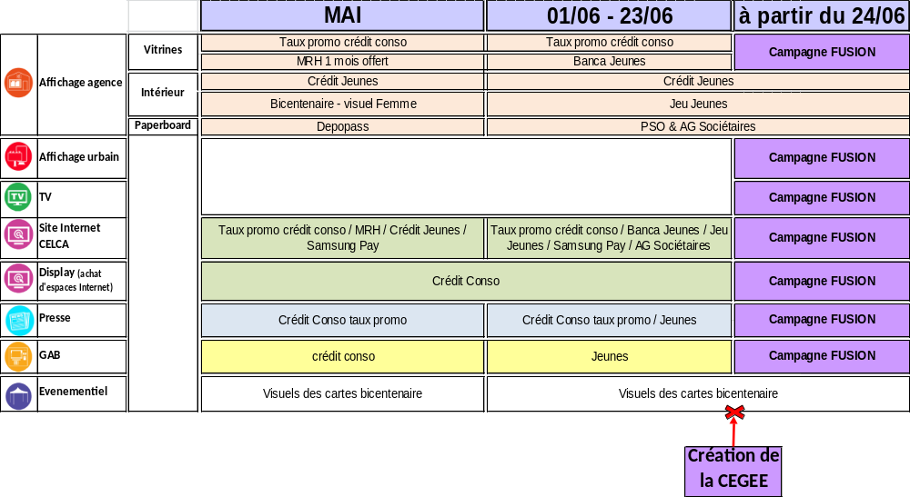
Coup de poing n°3
LES moyens mis à disposition « ASSURANCE-VIE / banca / iard »
3
Les campagnes de communication
  Mai – Juin 2018
Visuels des cartes bancaires

Slide 11






Coup de poing n°3
LES moyens mis à disposition « ASSURANCE-VIE / banca / iard »
Les VISUELS DE CAMPAGNE
  Mai 2018
  Juin 2018
Visuel non validé
Visuel non validé
Crédit Etudiant/Apprentis
Bicentenaire - version Femme
Visuels cartes Bicentenaire
Crédit Etudiant/Apprentis
AUTRES VISUELS EN COURS DE CREATION
Crédit Conso Taux promo
Depopass

Slide 12
TEMPS FORT 1 - 2018
L’étape « coup de poing » N°3
NOS CIBLES PRIORITAIRES
Heure du Jeudi 19 avril 2018

Slide 13
Coup de poing n°3 rappel des moyens mis à disposition « ASSURANCE-VIE/banca/iard/PSO »
VOS CIBLES GERC PRIORITAIRES
    BANCA
Libellé | Descriptif | Volumétrie
Conquête Bancarisation | Clients âgés de 26 à 75 ans, détenteurs d’un crédit immo depuis plus 1 an et ½ et non couvert par l’univers Bancarisation | 15 600 clients
Montée en gamme - Cartes HDG DD | Clients âgés de 18 à 70 ans, détenteurs Visa Classic, Izicarte Classic, Visa 1er, Izicarte 1er à Débit Immédiat. | 32 000 clients
Conquête Forfait | Clients entre 18 et 65 ans, sans forfait mais détenant au moins 1 carte de paiement avec au moins 6 flux créditeurs sur CDD au cours des 6 derniers mois, non vus dans les 3 derniers mois. | 11 100 clients
Conquête Forfait/IZICARTE | Clients entre 25 et 65 ans, sans BL, ayant souscrit un crédit conso depuis juin 2015 et sans carte de paiement, et non vus dans les 3 derniers mois. | 2 745 clients
Conquête/EER Bancarisation | Clients âgés de 25 à 65 ans, Distanciés avec CDD sans carte et détenteurs IARD. | 2 400 clients
Pro - Montée en Gamme Carte Business Platinum | Clients détenteurs d’une Carte Business Classic ou d’une Carte Business Gold | En cours

Slide 14
Coup de poing n°3 rappel des moyens mis à disposition « ASSURANCE-VIE/banca/iard/PSO »
VOS CIBLES GERC PRIORITAIRES
    IARD
Libellé | Descriptif | Volumétrie
Cœur de cible MRH | Mono-détenteur MRH de 36 à 80 ans , SFG >= 10 K€, propriétaires ou détenteurs d’un crédit immo | 6 400 clients
Cœur de cible Auto | Mono-détenteur Assurance Auto de 36 à 80 ans , SFG >= 10 K€, bonus 50% | 2 250 clients
Véhicules prioritaires | Détenteurs d’un véhicule « cible prioritaire », de 26 à 65 ans, sans assurance auto et n’ayant pas réalisé de devis au cours des 3 derniers mois | 4 945 clients
Conquête Prévoyance | Famille avec décalage de niveau de revenus (Couple avec enfants ayant un décalage > 30% revenus) ou Famille nombreuse (3 enfants et +, dont au moins l’un ayant – 10 ans) ou Parents d’âge mâture (Age > 50 ans pour au moins un des deux parents et enfant – 10 ans) ou Famille monoparentale (avec au moins 1 enfant – 10 ans (statut Mysys ou allocation CAF) avec revenus > 1800 € individuel, > 3000 € foyer. | 3 626 clients

Slide 15
Coup de poing n°3 rappel des moyens mis à disposition « ASSURANCE-VIE/banca/iard/PSO »
VOS CIBLES GERC PRIORITAIRES
      ASSURANCE-VIE
Libellé | Descriptif | Volumétrie
Versements récurrents AV | Clients qui ont fait au moins deux versements libres sur deux années différentes en 2014, 2015 ou en 2015, 2016 et qui n'en ont pas fait en 2017. | 2 251 clients
Monétaire Arbitrage AV UC | Clients détenteurs de contrats Ecureuil Relais PEA 2 et Ecureuil Trésorerie à fin novembre 2017. | 3 070 clients
    PARTS SOCIALES
Libellé | Descriptif | Volumétrie
Conquête Parts Sociales | Clients âgés de 26 à 75 ans, détenteurs d’un PEA et ayant des liquidités sur leur compte 21 supérieur à 1 500€. | En cours
Développement Parts Sociales | Clients âgés de 26 à 75 ans, détenant entre 5 et 20 parts sociales et un compte 04 fortement créditeur (> 5 000€). | En cours
Recyclage Ecureuil Relais PEA | Clients âgés de 18 à 80 ans détenteurs Ecureuil relais PEA 2 ou Relais Monétaire PEA avec montant > 200€. | En cours

Slide 16
Coup de poing n°3 rappel des moyens mis à disposition « ASSURANCE-VIE/banca/iard/PSO »
VOS CIBLES GERC PRIORITAIRES
    CREDIT CONSO
Libellé | Descriptif | Volumétrie
Crédit conso pour réaliser des travaux | Clients non détenteurs d'un prêt personnel, âgés de 26 à 69 ans, propriétaires(Détenteurs MRH Formule Propriétaire), âgés de 26 à 69 ans. | 7 000 clients
Crédit conso pour renouveler son véhicule | Clients détenteurs véhicules âgés de + 5 ans; âgés de 26-65 ans; Non détenteurs d'un prêt personnel, avec un 04. | 17 000 clients
Crédit conso échéance PP | Clients 25-60 ans en portefeuille ou hors portefeuille, détenteurs d'un Crédit Conso à échéance entre 6 et 9 mois, sans souscription de crédit conso depuis 12 mois. | 2 500 clients
Clients appétents crédits | Clients de 25 à 65 ans en portefeuille non détenteurs d’un prêt personnel, avec prélèvement externe d'un organisme de crédit, note bâle 2 <= 7. | 10 000 clients

Slide 17

Coup de poing n°3 rappel des moyens mis à disposition « ASSURANCE-VIE/banca/iard/PSO »
RAPPEL DES CIBLES GERC RECCURENTES
    IARD
Libellé | Descriptif : cibles récurrentes | Volumétrie
MRH-Auto-Santé à échéance dans 3 mois | 18 à 65 ans, détenteurs MRH, Auto ou Santé dont l’échéance arrive dans 3 mois | 4 000 / mois
Fidélisation IARD | 18 à 75 ans avec 1 contrat Auto ou MRH mais ne détenant pas les 2 | 2 000 /mois
Appètent GAV clients sportifs | 18 à 64 ans Insight Prévoyance clients « Loisirs » / GAV | 2 700 / mois
Insight Loi Hamon - assurance Auto | 22 à 69 ans avec date de carte grise de 11 mois et non détenteurs d’assurance auto à la CELCA | 820 / mois
Fidélisation IARD Instant Béni | 18 à 80 ans détenteurs d’un contrat MRH ou Auto sans autre contrat (sauf PJ) avec date d’effet à M-3 | 600 / mois
Appétence MRH et Appétence Auto | Détenteurs d’un crédit conso ou immo avec date de souscription en M-1, sans assurance auto et n’ayant pas réalisé de devis auto au cours des 3 derniers mois | 1 196 /mois
Auto-résiliation M-9 et MRH-résiliation M-9 | Clients ayant résilié leurs contrats assurance auto en M-9 | 539 /mois
Cibles CRC
    BANCA
Libellé | Descriptif | Volumétrie
CBR à échéance en M+1 | Jeunes de 16 à 18 ans, titulaires d'une CBR arrivant à échéance en M+1, non détenteurs de Bouquet Liberté | 80 / mois
VISA et Izicarte Classic à échéance | Clients 26-65 ans, détenteurs Visa ou Izicarte classic à échéance en M+3, sans Visa 1er, Infinite ni Izicarte 1er, appétents MEG, note Bâle II < 7 | 1 700 / mois
VISA Premier à échéance | Clients 26-70 ans, détenteurs Visa Premier à échéance en M+3, sans Izicarte 1er ni Infinite, avec flux créditeurs mensuels > 1000€, | 330 / mois
SENSEA 18-25 à échéance | Clients 18-25 ans détenteurs d'une carte SENSEA à échéance en M+3, SFG > 100€ | 80 / mois

Slide 18
TEMPS FORT 1 - 2018
Rappels sur l’incentive globale
Heure du Jeudi 19 avril 2018

Slide 19
TEMPS FORT 1 : l’incentive
Jusqu’à 900€*, pour récompenser la performance
L’incentive « globale » du 2 janvier au 23 juin 2018 :
    Seront déclarées éligibles les 45 premières agences, classées selon le taux d’atteinte moyen des 4 critères ci-dessous :
Critères CELCA | Classement | Source
Chiffre d'affaires Assurance Vie | % d’atteinte de l’objectif de la période | GPS
Ventes nettes CB HDG |  | CDG
Excédents Assurance Vie |  | CDG
Engagements de crédits MLT ( yc crédits bail) |  | CDG
Classement | Gain si taux moyen d’atteinte des critères ≥ à 100% | Gain si taux moyen d’atteinte des critères < à 100%
De la 1ère à la 10ème place | 400€* | 200€*
De la 11 à la 20ème place | 200€* | 100€*
De la 21 à la 30ème place | 150€* | 75€*
De la 31 à la 45ème place | 100€* | 50€*
*en chèques cadeaux par ETP moyens présents sur la période (tableau des présents de la RH).
*en chèques cadeaux par ETP moyens présents sur la période (tableau des présents de la RH).
Pour rappel, des contrôles sont systématiquement effectués par la DRCCP. Le règlement précise « Il sera procédé à des contrôles sur la production du 3 janvier au 23 juin 2018, notamment en matière de complétude de DRC ou de validité du Devoir de De Conseil (à compter du 1er mars 2018, synthèse Epargne). En cas de taux constatés inférieurs aux taux acceptables, les agences éligibles pourront être déclassées. En cas de déclassement, les agences au-delà de la 45ème ne seront pas remontées dans le classement.»

Slide 20
TEMPS FORT 1 : l’incentive
Jusqu’à 900€*, pour récompenser la performance
BONUS – Qualité Haute Définition du 2 janvier au 23 juin 2018 :
  Seront déclarées éligibles les 45 premières agences, classées selon l’indicateur « Recommandation-NPS » du QHD, à fin juin 2018 :
Critères CELCA | Classement | Source | Gain
QHD | Taux de « Recommandations-NPS » | Enquête QHD - Qualité | 200€* si l’agence est classée parmi les 45 meilleures dans l’incentive « Globale », 100€* si l’agence n’est pas classée dans l’incentive « Globale »
*en chèques cadeaux par ETP moyens présents sur la période (tableau des présents de la RH).
Pour rappel, des contrôles sont systématiquement effectués par la DRCCP. Le règlement précise « Il sera procédé à des contrôles sur la production du 3 janvier au 23 juin 2018, notamment en matière de complétude de DRC ou de validité du Devoir de De Conseil (à compter du 1er mars 2018, synthèse Epargne). En cas de taux constatés inférieurs aux taux acceptables, les agences éligibles pourront être déclassées. En cas de déclassement, les agences au-delà de la 45ème ne seront pas remontées dans le classement.»

Slide 21
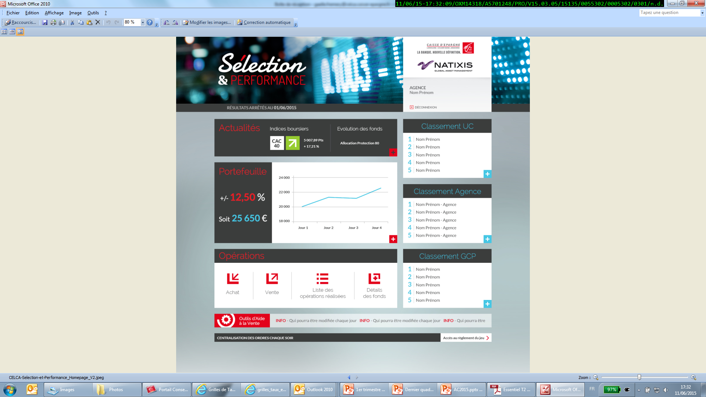

TEMPS FORT 1 : LE PORTEFEUILLE VIRTUEL
Pour développer VOS compétences financières
Portefeuille virtuel 2018 … vous ne l’avez pas encore activé ?
Tentez de gagner 30 euros en faisant performer votre portefeuille jusqu’au 23 juin prochain !!
Pour rappel :
  Seront récompensés : les 100 collaborateurs ayant eu la meilleure performance de portefeuille dans le classement CELCA au 23 juin 2018.
  Vous disposez d’un portefeuille virtuel de 20 000 € (dont 15 000€ disponibles sur un compte de dépôt virtuel et 5 000€ investis sur un fonds Euros virtuel)
  Vous procédez à des ordres d’achats et de ventes pour faire performer votre portefeuille.
  Une condition : pour être éligible aux récompenses et intégrer le suivi, il faut avoir réalisé au moins 5 opérations en rapport avec 3 fonds différents sur la période pour un montant total de 10 000€ minimum.
30 euros par collaborateur à gagner

Slide 22
TEMPS FORT 1 : nos offres promos
NUANCES CAPI : zoom sur la rémunération complémentaire
Rémunération complémentaire de 0,70% sur la part du versement investie sur le support en euros ( Euro Capi ) attribuée au 31/12/2018 et au 31/12/2019
  Taux boosté pour le support Euro sur les deux exercices pour les versements réalisés pendant la période à condition que la part investie sur le support en euros soit toujours présente.
Date : du 16/04/2018 au 31/08/2018
Conditions d’attribution :
  Montant minimum : 1 000 € brut
  Sous condition d’un taux d’UC d’au moins 30 %
  Un assuré peut réaliser plusieurs versements pendant la période et bénéficier de l’offre lors de chaque versement.
  Sont exclus de cette campagne :
    Les réinvestissements suite à décès
    Les réinvestissements suite à arrivée à échéance
    Les transferts Fourgous
    Les versements réguliers
    Les recyclages FCP
    Les arbitrages
Offre limitée à 100 millions d’euros de collecte sur les fonds Capi Euros, cette offre peut donc prendre fin avant le 31/08/2018 !

Slide 23
TEMPS FORT 1 : nos offres promos
Assurance-Vie : zoom sur la prime offerte au client
Prime offerte au client pour tout versement initial ou libre avec au moins 30% d’UC
Date : du 01/06/2018 au 13/07/2018 au plus tard.
Périmètre produits : M.Essentiel / N3D, M.Premium / NPlus, M.Infinie/NPrivilège, M.Initiale/NGrenadine, M.Capi (Nuances Capi hors périmètre).
Montants pour tout versement initial ou libre avec au moins 30% d’UC :
  Entre 15 000 € et inférieur à 50 000 € : Prime de 30 €
  Entre 50 000 € et inférieur à 100 000 € : Prime de 100 €
  Supérieur ou égale à 100 000 € : Prime de 200 €
Dans la limite d’un seul versement par assuré pendant la période.
Enveloppe nationale limitée à 1 million d’euros, cette offre peut donc prendre fin avant le 13/07/2018 !

Slide 24
Déploiement
QHD On Line
24 Avril 2018

Slide 25

RAPPEL DES enjeux de l’écoute client
  Etre réactif : l’agence est en capacité de réagir immédiatement, lorsque la satisfaction client se dégrade (Fin des envois par mail aux DA / DUC)
  Piloter la qualité : l’agence s’assure que les actions mises en place sont efficaces et améliorent la satisfaction client
Eviter l’attrition : les clients insatisfaits sont recontactés « à chaud »
Le
+
Favoriser le business : le lien est renforcé avec les clients très satisfaits, ils peuvent recommander leur conseiller
Notes:
Le + de QHD On line = favoriser le business

Slide 26
Mesure de la satisfaction en CELCA
Dans le Plan Stratégique
du Groupe BPCE :
Ambition TEC 2020 : Amélioration du NPS** sur tous les marchés
La satisfaction des clients entre
dans la part variable collective.
Intégration du NPS **:
indicateur de recommandation
Déploiement de Qualité Haute Définition
Envoi d’un questionnaire
de satisfaction après chaque CR*
Déploiement QHD On Line
2015
2017
2020
2016
2018
Chaque agence peut piloter la satisfaction de ses clients
mensuellement
L’incitation à la Qualité se renforce au travers de la PV.
La levée d’anonymat concerne également les avis positifs à présent
*sauf si client déjà contacté dans les 3 mois, décédé, sous protection, de -16ans, ou refus de recevoir des enquêtes.
**N.P.S.: Le Net Promoter Score, indique le niveau de recommandation dont bénéficie une entreprise. On demande aux clients quelle serait leur propension à nous recommander sur une échelle de 0 à 10.
Calcul : NPS = % des notes 9 et 10 (les promoteurs) – notes de 0 à 6 (les détracteurs).
Notes:
Rappel du NPS en bas de slide
Rappel ambition tec 2020 : plan qualité

Slide 27
objectifs de q.h.d.
78 % de clients très satisfaits (+ 4% par an)
3200 réponses par mois
Des résultats en hausse
SUCCES
Envoi Questionnaire par mail
Des résultats mensuels + quotidiens
Intégration dans les critères de PV
PROCESS
Mesurer la satisfaction des clients Mener des actions d’amélioration
Réduire les écarts entre agences
OBJECTIFS
Notes:
Succès : le bilan est un succès

Slide 28
Vos attentes vis-à-vis de qhd
« On a l’impression que seuls les Insatisfaits répondent, on aimerait de temps en temps avoir des commentaires positifs! »
La majorité des clients cochent la case « Très Satisfaits ». Désormais, ils ont la possibilité
de laisser une appréciation positive.
« On a du mal à suivre l’évolution. Des fois, j’ai l’impression qu’on a progressé et c’est en rouge »
L’écran d’accueil de QHD On Line permettra d’apprécier plus facilement l’évolution de la performance chaque jour.
« Ce serait bien un pense bête pour ne pas oublier de parler de QHD en fin de rdv »
Déploiement dans vos agences, d’un support de présentation invitant vos clients à remplir le questionnaire QHD et rappelant l’importance de la démarche Qualité en CELCA.

Slide 29

Didacticiel de QHD On LINE
F5 ou diaporama pour accéder aux liens vers la vidéo.
Tuto vidéo 1:33

Slide 30
Bilan de la Phase test de qhd On line
57%*
81 %*
9%*
9%*
Des remontées (+/-) ont fait l’objet d’un traitement
Sous la forme d’appels de courtoisie
De rebonds commerciaux
De recommandations
94%
Des commentaires laissés concernent des clients Très Satisfaits
(50 % des clients ont choisi de laisser un commentaire)
Notes:
Ajouter la volumétrie (en chiffres et non en pourcentage)
Ça représente combien de levées d’anonymat et donc combien de rappel ?

Slide 31

Accéder à l’outil, enregistrer un suivi.
Chaque manager du réseau recevra un e-mail contenant ses identifiants le 23 avril 2018
Les résultats sont consultables au niveau :
  Agence par le DA /DAA
  Unité Commerciale par le DUC
  Groupe par le DG
Une fois connecté, ajoutez le site à vos favoris
FILTRES
Permettent de rechercher les levées d’anonymat positives et négatives de votre agence

Slide 32
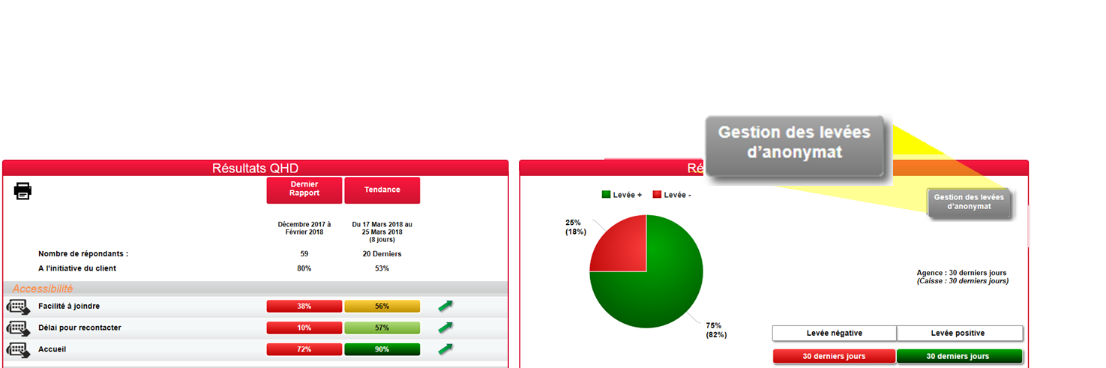
Accéder à l’outil, enregistrer un suivi.
TENDANCE SATISFACTION
Comparaison des derniers résultats QHD avec la tendance que prend la satisfaction des 20 derniers clients de votre agence
GESTION LEVEES D’ANONYMAT
Permet de consulter les avis des clients en accédant au questionnaire et d’enclencher une action

Slide 33
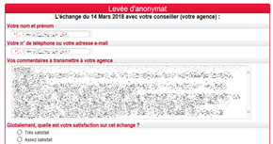

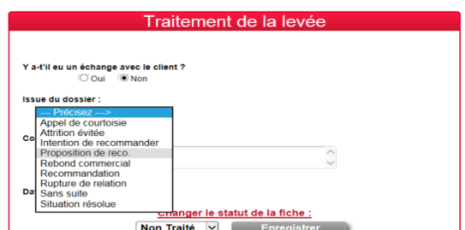
Accéder à l’outil, enregistrer un suivi.
CONSULTATION
LEVEE D’ANONYMAT
L’icône permet d’accéder au détail du questionnaire rempli par le client
ACTIONS REALISEES
Le manager enregistre l’action réalisée sur la levée d’anonymat
Heure du Jeudi 19 avril 2018

Slide 34
PORTEFEUILLE VIRTUEL
Heure du Jeudi 19 avril 2018

Slide 35
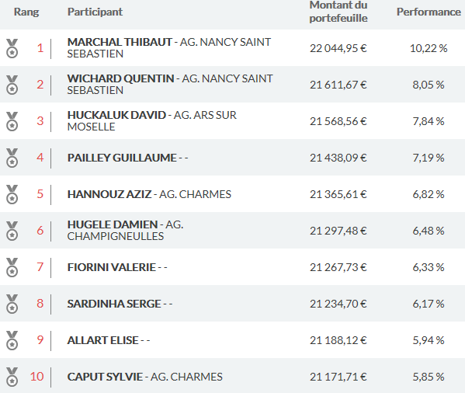

Portefeuille virtuel 2018
30 euros par collaborateur à gagner pour les 100 premiers collaborateurs ayant eu la meilleure performance dans le classement CELCA au 23 juin 2018.
Pour vous connecter : www.selectionetperformance.fr
Retrouvez les 10 meilleures performances du portefeuille virtuel au 16/04/2018
Actualités : 4 min pour tout savoir sur les portefeuilles modèles : la vidéo est disponible !
  4 min chrono pour découvrir les éléments clés des portefeuilles modèles de la période transitoire avant l'arrivée de l'outil LEA le 29/05/2018
  Visionnez votre nouvelle vidéo pour vous familiariser de manière simple et pédagogique aux portefeuilles modèles.

Slide 36

Actualités de la semaine 15
Fichiers à traiter : Izicarte
Mobilité bancaire
PEL non-respect
Anti-résiliation
Surveillance
Livret A
BANCA – Opération Kartable
EPARGNE – Une nouvelle émission HELIOS
EPARGNE – NUANCES CAPI : Accélérateur client
EPARGNE – L'assurance vie et la prévoyance récompensée à la Caisse d'Epargne en 2018 !
EPARGNE – LEP en fin de droits
EPARGNE – Rappel : Echéances Emprunt 2,87% mai 2018 et Emprunt 3,70% mai 2018
CREDIT CONSO – Restructuration de dettes
CREDIT IMMO – Evolution de la tarification SACCEF
CREDIT IMMO – Disponibilité Mycredimmo
CREDIT IMMO – Frais de caution personne physique
MULTICANAL – POP UP Coordonnées et Opt’in
MARCHE DES PROS – Action CDD 04 PROS
MARCHE DES PROS – Forfaits SBB PRO
MARCHE DES PROS – France Active
MARCHE DES PROS – MIF 2 – Personnes Morales
Retrouvez chaque semaine toutes les actualités dans le brief DG / DUC / DA adressé aux managers et disponible dans la Rubrique Des Commerciaux en cliquant ICI.

